Slide 1
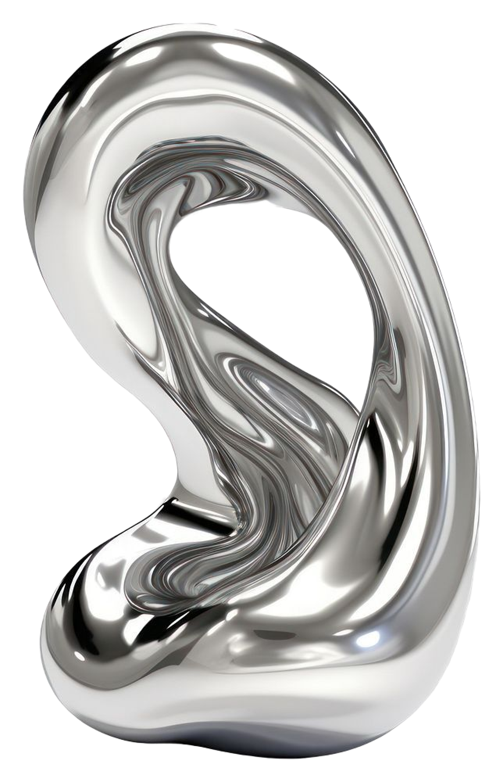
Волкова Н.В.
МОБУ « Покровская СОШ»
Математика без зубрежки –
учимся через открытия
2025
7- 8 классы

Slide 2

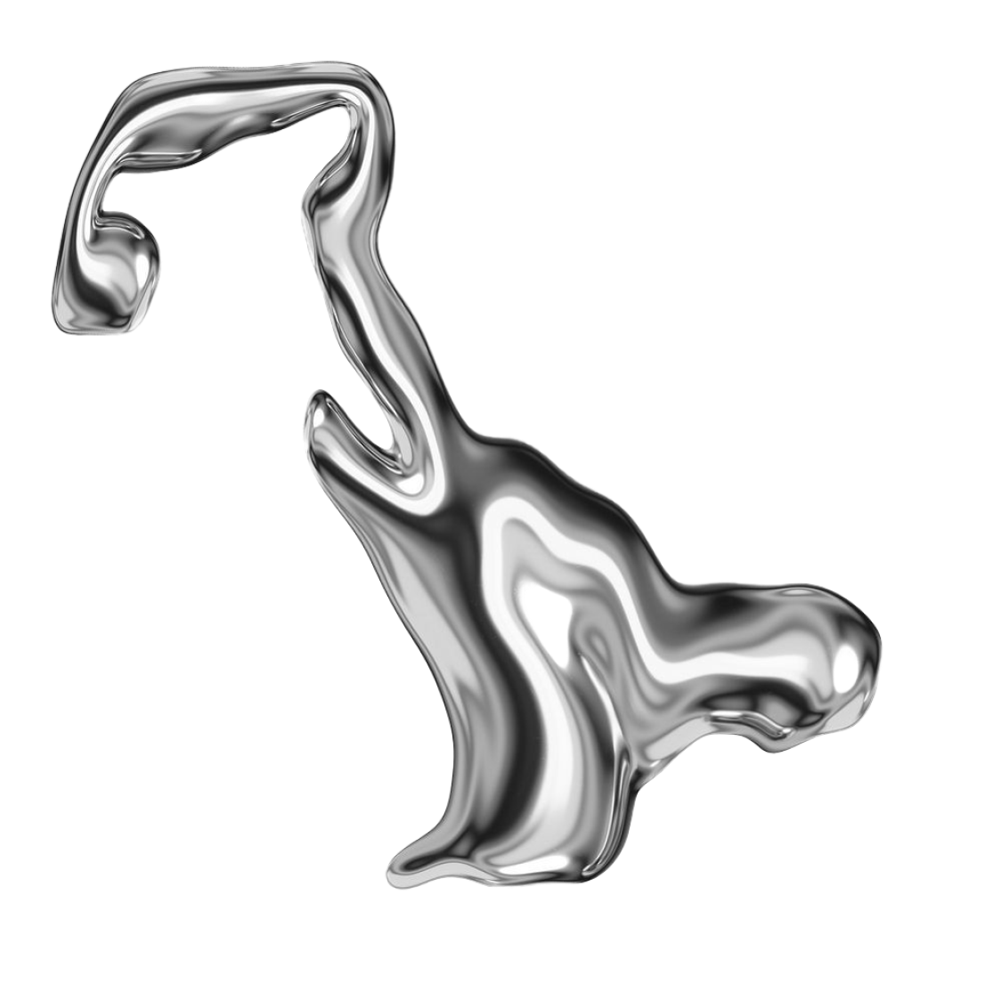
учимся через открытия
7- 8 классы
Это новая концепция обучения, в рамках которой основной целью является воспитание у ребенка интереса
к математике, развитие творческого мышления и навыков самостоятельного приобретения знаний

Slide 3
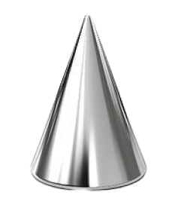

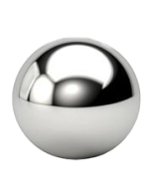
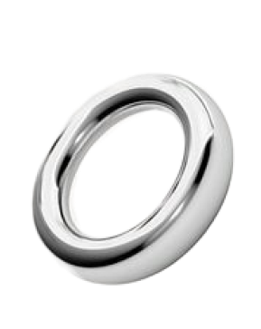
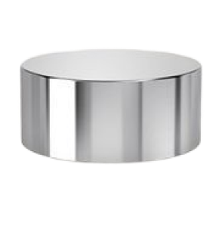
основные концепции
7- 8 классы
Использование наглядных пособий
Интерактивность
и игровая форма
Связь с реальной жизнью
. Постепенность
и пошаговая
сложность
. Самостоятельное открытие знаний

Slide 4

геометрия
7 класс
Сумма углов треугольника
Цель: Экспериментальным
и аналитическим путем вывести теорему
о сумме углов треугольника
Материалы: различные виды треугольников , транспортир, тетрадь

Slide 5

геометрия
7 класс
Неравенство треугольника
Цель: Сформулировать экспериментальным путем, доказать аналитически, доказать неравенство
треугольника
Материалы: Линейка, соломинки для коктейля, тетрадь.

Slide 6

геометрия
8 класс
Теорема Пифагора
Цель: Практическим путем вывести соотношения между сторонами прямоугольного треугольника
Материалы: Прямоугольные треугольники
(вырезанные из бумаги) с катетами различной длины (3 и 4, 6 и 8)
Разноцветные квадраты, стороны которых равны катетам

